Slide 2
幸福起航——相识篇
目
录
幸福起航——相知篇
content
幸福起航——相爱篇
幸福起航——相守篇

Slide 3
幸福起航——相识篇
在这里添加你的详细小段落文本内容

Slide 4
因为爱你，知道你的纯真，
所以其实应该放任你，
去碰壁，
去遇到几个坏人与陷阱，
被伤害，流血，掉泪，
然后慢慢变得更强悍，
变得不再轻易相信人。

Slide 6
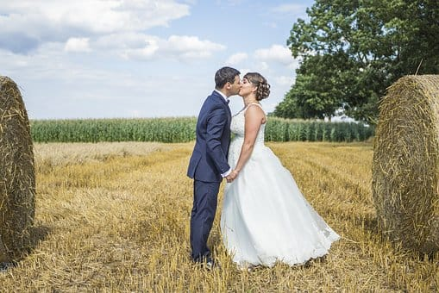

Slide 8
幸福起航——相知篇
在这里添加你的详细小段落文本内容

Slide 10
干净的教室安静的课堂
真实的感觉
幸福的感觉

Slide 12
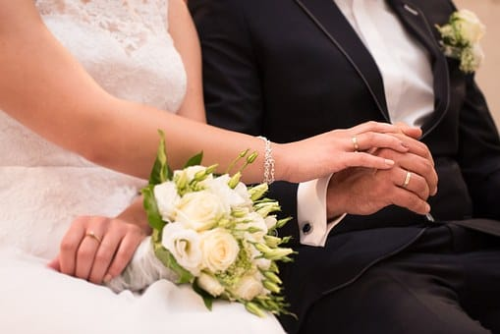
节日PPT模板 http:// www.PPT818.com/jieri/
假如我来世上一遭
只为与你相聚一次
只为了亿万光年里的那一刹那
一刹那里所有的甜蜜和悲凄

Slide 13
幸福起航——相爱篇
在这里添加你的详细小段落文本内容

Slide 14
有很多话想跟你说，但一直没有机会。我携带它们穿越季节，掠过高架，铺在山与海之间。花盛开就是是一句，夜漫过就是一篇。黄昏开始书写，黎明是无数的扉页。全世界拼成诗，我爱你当作最后一行。

Slide 17
幸福起航——相守篇
在这里添加你的详细小段落文本内容

Slide 18
穿越闹市的浮华
屏蔽烦恼与不快
将脚步停驻在闲暇地带
一种情调，一份心情
现实的喧嚣逐渐远去
只剩下闲适的心绪陪伴左右
在海与天的交融之间沉淀心情
享受铭刻我们之间的专属时分

Slide 21
谢谢观看

